Slide 1
APOCAL'IPSSI 2026
EduTutor IA
Transformer un cours en quiz — 100 % local & souverain
Django/DRF
PostgreSQL
React Vite
Docker
Ollama
Équipe 3
Dillon AZAG · Steven JANSEN · Nassim DEFLANDRE · Erwan MARCHAND · Rayan Degane WAFO MBE · Youcef OULD KACI

Slide 2
INTRODUCTION
Le produit : EduTutor IA
Pour qui ?
Nos différenciateurs
Étudiant·e du supérieur
Réviser à partir de ses propres cours
Enseignant·e (Mme Lefèvre)
Préparer des évaluations
2 personas primaires → produit dual-usage
🔒
Souveraineté
LLM local (Ollama), aucune donnée ne sort du serveur
📋
RGPD & RGAA
Conformité par conception dès le départ
⚡
< 60 secondes
Un quiz fiable généré en moins d'une minute
🛠
Stack moderne
Django/DRF · PostgreSQL · React Vite · Docker
APOCAL'IPSSI 2026 · EduTutor IA · Équipe 3

Slide 3
SOMMAIRE
Au programme
1
Le produit & le MVP (F1–F6)
6
Traçabilité des artefacts (v1.0 → v1.5)
2
L'équipe
7
Démonstration
3
Les rôles clés (PO & SM)
8
Rétrospective
4
Notre démarche Agile & nos artefacts
9
Conclusion & Questions
5
Les 5 perturbations (J1 → J5) + zoom ADR
APOCAL'IPSSI 2026 · EduTutor IA · Équipe 3

Slide 4
L'ÉQUIPE
Présentation de l'équipe (3)
D
S
N
Dillon AZAG
Steven JANSEN
Nassim DEFLANDRE
Product Owner
Scrum Master
Développeur
E
R
Y
Erwan MARCHAND
Rayan D. WAFO MBE
Youcef OULD KACI
Développeur
Développeur
Développeur
APOCAL'IPSSI 2026 · EduTutor IA · Équipe 3

Slide 5
RÔLES CLÉS · PRODUCT OWNER
Product Owner · Ce que j'ai piloté
Le QUOI / POURQUOI — tourné vers le client et la valeur produit
Vision & Backlog
Décisions produit
Valeur livrée
Détient et priorise le Product Backlog
Priorisation MoSCoW (MUST → WON'T)
US format INVEST + critères Given/When/Then
Représente le client / la Direction
J1 : enseignante = persona primaire
J2 : valide l'ADR (choix moteur LLM)
J5 : repriorise scope (scale/a11y/i18n)
Arbitre ce qui entre en Release 2
Définit la Definition of Ready / Done
Accepte les US en Sprint Review
Valide le MVP (tag v1.0.0-mvp)
Garde le cap sur la valeur utilisateur
« Le PO garantit qu'on construit le bon produit, dans le bon ordre. »
APOCAL'IPSSI 2026 · EduTutor IA · Équipe 3

Slide 6



RÔLES CLÉS · SCRUM MASTER
Scrum Master · Ce que j'ai piloté
« Le COMMENT — garant de la méthode et de l'équipe »
Cérémonies animées
Blocages levés
Pilotage
Sprint Planning lundi matin
Daily Scrum × 5 jrs (10 min max)
Sprint Review J5
Rétrospective équipe
J2 : panique latence LLM → cadré en ADR
J5 : exigences scale/RGAA → arbitrage scope avec PO
Build Docker bloquant → escalade en daily
Protection scope creep continue
Burndown & Burnup tenus à jour quotidiennement
Board GitHub Projects — Issues / statuts / assignations
Conventional Commits & DoD respectés sur chaque PR
Pages légales (J4 RGPD) livrées en avance
« 5 perturbations. 0 décision au feeling. »
APOCAL'IPSSI 2026 · EduTutor IA · Équipe 3

Slide 7
LE PRODUIT
Le MVP : 6 features (Release 1)
Inscription / connexion
Saisie d'un cours
F1
F2
Email, validation par lien, reset mot de passe, profil
Upload PDF ≤ 5 Mo ou texte ≥ 200 caractères
Génération des QCM
Correction automatique
F3
F4
10 questions automatiques via LLM local Ollama
1 bonne réponse par QCM, évaluation instantanée
Score & détail
Historique
F5
F6
Affichage /10 + détail des bonnes/mauvaises réponses
Quiz persistés par utilisateur, suivi de progression
APOCAL'IPSSI 2026 · EduTutor IA · Équipe 3

Slide 8
NOTRE DÉMARCHE
Une semaine pilotée par les artefacts
Nos artefacts agiles
Notre méthode
Product Vision Board · Personas · Customer Journey
Story Map · Product Backlog (MoSCoW, INVEST)
Release Planning (+ Burnup) · Sprint Backlog (+ Burndown)
ADR (décision technique) · Analyse de risques
Note de décision MoSCoW · DoR / DoD
1 fichier « dernière version » + feuille Historique
Versionné à chaque perturbation (v1.0 → v1.5)
Conventional Commits répartis dans l'équipe
Suivi via GitHub Issues / Projects
« Mesurer avant d'optimiser » : décisions tracées
APOCAL'IPSSI 2026 · EduTutor IA · Équipe 3

Slide 9
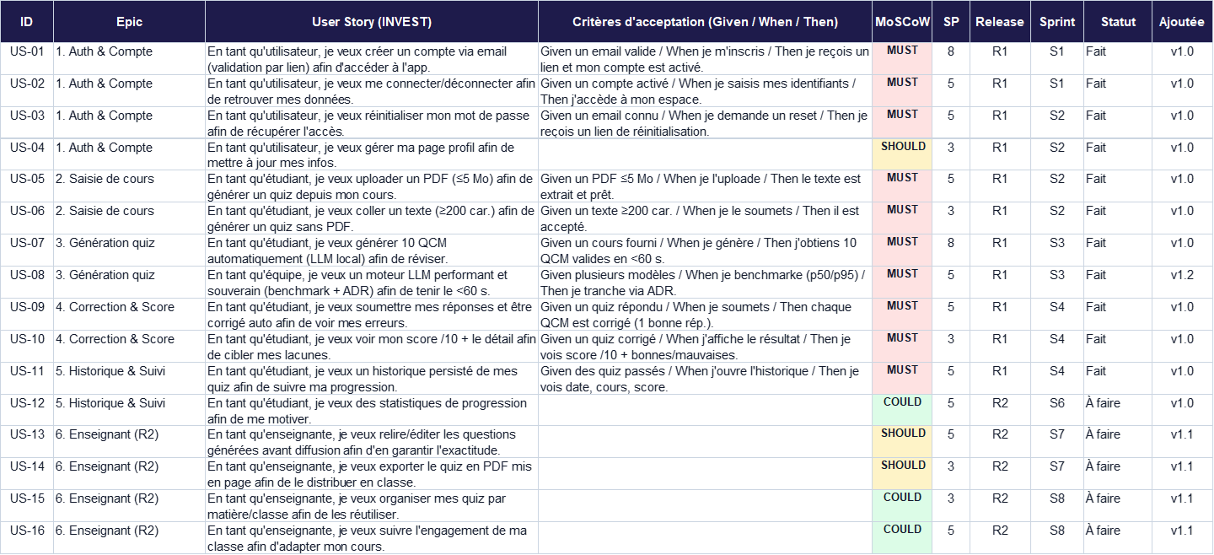
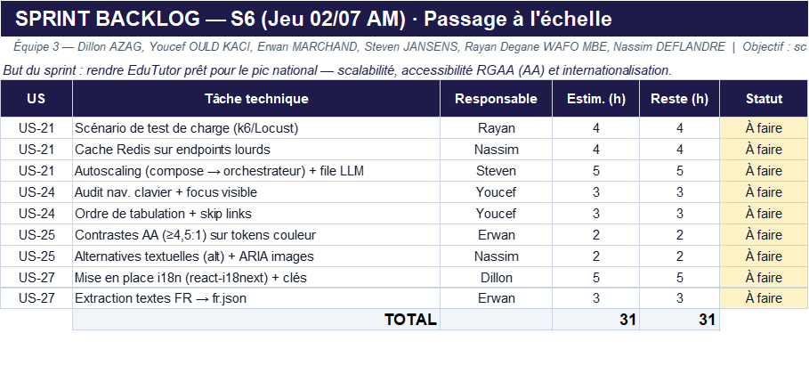
ZOOM · ARTEFACTS
Nos documents, en vrai
Product Backlog — 32 US priorisées (MoSCoW)
Sprint Backlog S6 — tâches en cours
Versionnés v1.0 → v1.5 · déposés dans /docs/cadrage/ · commits Conventional Commits répartis dans l'équipe
APOCAL'IPSSI 2026 · EduTutor IA · Équipe 3

Slide 10
PERTURBATION J1 · PRODUIT
Une enseignante débarque dans le persona
« Un persona sans visage ? Mission (presque) impossible ! »
Contexte
Impact
Solution
Mme Lefèvre (prof BTS) confirmée persona PRIMAIRE
EduTutor devient dual-usage : étudiant + enseignant
Repositionnement du produit
Nouvelles attentes (review, export PDF)
Risque d'élargissement du scope
Note de décision MoSCoW
Stories enseignante en Release 2
MVP F1–F6 inchangé
Artefacts mis à jour : Note MoSCoW · Persona v1.5 · Vision Board v1.5 · Customer Journey v1.1
APOCAL'IPSSI 2026 · EduTutor IA · Équipe 3

Slide 11
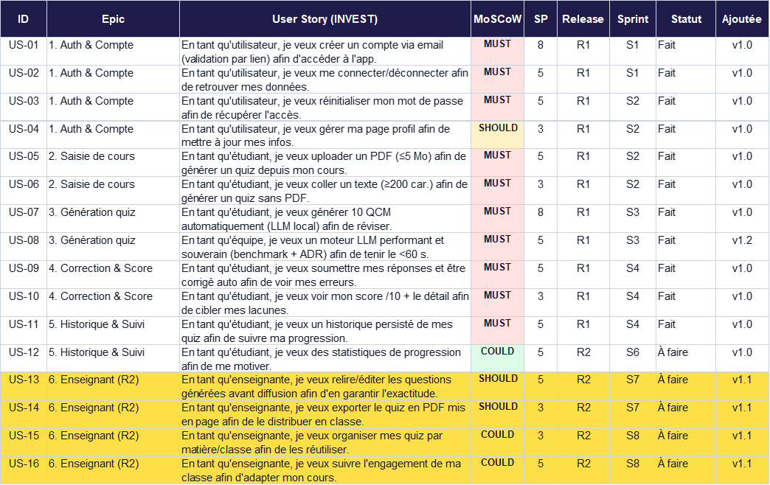
PERTURBATION J1 · LE PIVOT
Le backlog réel : les stories ajoutées
La colonne « Ajoutée » trace la perturbation qui a créé chaque story. En jaune : les 4 stories ajoutées par J1.
US-13 → US-16 (Epic Enseignant, v1.1) créées par la perturbation J1 · MVP F1–F6 (v1.0) inchangé
APOCAL'IPSSI 2026 · EduTutor IA · Équipe 3

Slide 12
PERTURBATION J2 · TECHNIQUE
L'IA locale traîne des pieds
« L'API OpenAI interdite : budget & souveraineté. Et la latence explose. »
Contexte
Impact
Solution
Latence du LLM local (Ollama llama3.1:8b)
Jugée inacceptable en production
Menace le seuil UX de < 60 s
Risque de décrochage utilisateur
Benchmark reproductible (p50 / p95)
ADR format Nygard
Rester local souverain + modèle léger en repli
Artefacts mis à jour : ADR-0003 · script benchmark · Release Planning (re-estimation)
APOCAL'IPSSI 2026 · EduTutor IA · Équipe 3

Slide 13
ZOOM · PERTURBATION J2
Décider sans regretter : l'ADR
L'ADR en 5 sections (Nygard)
Benchmark mesuré (5 runs)
Contexte :
Latence LLM → faut-il migrer de modèle ?
Modèle | p50 | p95
qwen2.5:7b (7B) | 10,2 s | 11,2 s
llama3.2:3b (repli) | à mesurer | à mesurer
Options :
llama3.1:8b · qwen2.5:7b · llama3.2:3b · cloud
Décision :
Rester LOCAL (souveraineté RGPD)
Le résultat clé
qwen2.5:7b → BIEN sous le seuil de 60 s
Meilleur compromis FR / vitesse, licence Apache 2.0
La « panique latence » était infondée sur notre matériel
Décision assumée et tracée, pas au feeling
Justification :
Chiffrée par le benchmark (p50/p95)
Conséquences :
Réversible (1 variable d'env), qualité à surveiller
APOCAL'IPSSI 2026 · EduTutor IA · Équipe 3

Slide 14
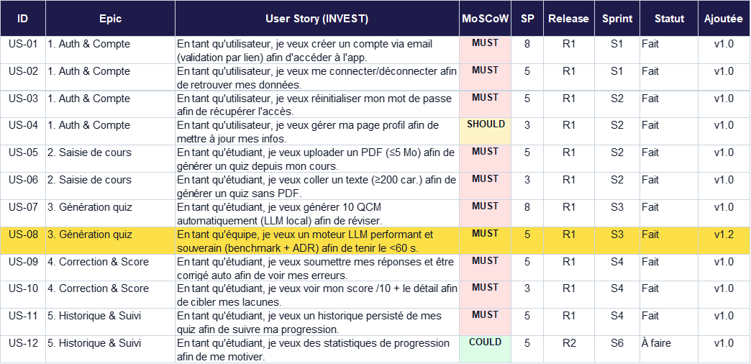
PERTURBATION J2 · DÉCISION TECHNIQUE
Le backlog réel : la story ajoutée
La colonne « Ajoutée » trace la perturbation qui a créé chaque story. En jaune : la story créée par J2.
US-08 (moteur LLM souverain · v1.2) créée par la perturbation J2 · benchmark + ADR
APOCAL'IPSSI 2026 · EduTutor IA · Équipe 3

Slide 15
PERTURBATION J3 · SÉCURITÉ
L'utilisateur qui parle trop bien à l'IA
« Et si on demandait gentiment à l'IA d'oublier ses règles ? »
Contexte
Impact
Solution
Attaque par prompt injection
OWASP LLM-01 (n°1 des risques LLM)
Détournement du LLM
Extraction du system prompt
Contenu malveillant généré
5 tests adversariaux (pytest)
Patch défense en profondeur
Validation entrées ET sorties
Artefacts mis à jour : Tests adversariaux (/tests) · Note de sécurité · code patché
APOCAL'IPSSI 2026 · EduTutor IA · Équipe 3

Slide 16
PERTURBATION J4 · RGPD
Mes données, mes droits
« Anonymisation et droit d'accès : la conformité n'attend pas. »
Contexte
Impact
Solution
Demande d'accès RGPD (SAR)
4 pages légales encore vierges
Risque légal majeur
Non-conformité → perte de crédibilité
Endpoint export SAR filtré par utilisateur
4 pages légales complétées (CGU, RGPD, cookies, mentions)
Politique de rétention définie
Artefacts mis à jour : Endpoint SAR (code) · 4 pages légales · politique de rétention
APOCAL'IPSSI 2026 · EduTutor IA · Équipe 3

Slide 17
PERTURBATION J5 · PASSAGE À L'ÉCHELLE
Le succès qui fait tout exploser
« L'appli explose au niveau national, l'État veut l'adopter… sous conditions. »
Contexte
Impact
Solution
Buzz national + intérêt de l'État
Exigences : scalabilité, RGAA, i18n
Saturation des serveurs
Non-conformité RGAA → refus État
Interface mono-langue
Artefacts pivotés (persona Lucía)
Analyse de risques (matrice P×I)
Burndown + Burnup à jour
Artefacts mis à jour : Analyse de risques v1.0 · Burndown/Burnup · Backlog v1.5 · Persona v1.5
APOCAL'IPSSI 2026 · EduTutor IA · Équipe 3

Slide 18
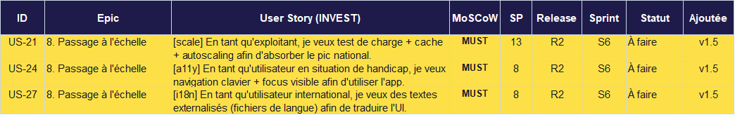
PERTURBATION J5 · PASSAGE À L'ÉCHELLE
Le backlog réel : les stories ajoutées
En jaune : 2 des stories créées par J5 (surcharge serveur & traduction).
US-21 (scale) · US-24 (a11y/RGAA) · US-27 (i18n) — v1.5, créées par la perturbation J5
APOCAL'IPSSI 2026 · EduTutor IA · Équipe 3

Slide 19
TRAÇABILITÉ
Nos artefacts ont vécu chaque perturbation
v1.0
Cadrage · 29/06
7 artefacts initiaux (vision, personas, story map, backlog…)
v1.1
J1 · Produit
Persona enseignante confirmée PRIMAIRE (MoSCoW)
v1.2
J2 · Technique
Décision moteur LLM tracée dans l'ADR
v1.3
J3 · Sécurité
Stories & tests prompt injection (OWASP LLM-01)
v1.4
J4 · RGPD
Export SAR, pages légales, rétention
v1.5
J5 · Échelle
scale + a11y + i18n · analyse de risques · pilotage
APOCAL'IPSSI 2026 · EduTutor IA · Équipe 3

Slide 20
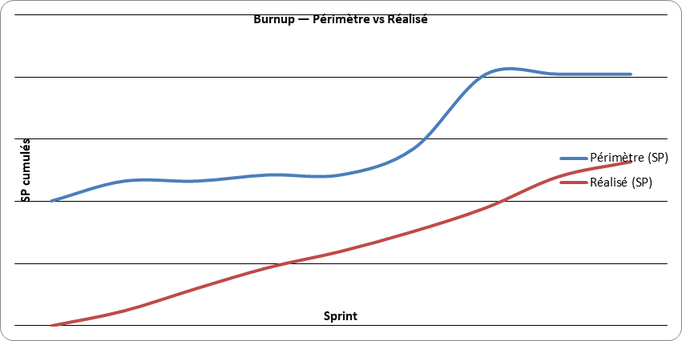
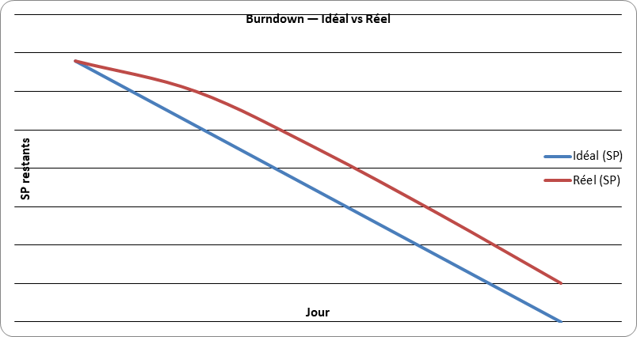
ZOOM · PILOTAGE J5
Risques & avancement
Matrice de risques — Probabilité × Impact
Burnup — périmètre vs réalisé
 | Faible (1) | Moyen (2) | Fort (3)
Élevée (3) | 3 | R5 (expo 6) | R1 (expo 9)
Moyenne (2) | 2 | R7 (expo 4) | R2,R3,R4 (expo 6)
Faible (1) | 1 | R8 (expo 2) | R6 (expo 3)
≥6 : traiter en priorité
Burndown — sprint en cours
3-5 : surveiller
<3 : accepter
APOCAL'IPSSI 2026 · EduTutor IA · Équipe 3

Slide 21
Démonstration
Parcours complet F1 → F6 en direct
F1 Auth
F2 Upload
F3 Génération
F4 Quiz
F5 Score
F6 Historique
→
→
→
→
→

Slide 22
CONCLUSION
Ce que la semaine nous a appris
🚀
MVP livré
F1–F6 (tag v1.0.0-mvp) + Release 2 (v1.1.0)
🛡
5 perturbations absorbées
Sans dériver — artefacts tracés v1.0 → v1.5
📋
Décisions documentées
Note MoSCoW, ADR, analyse de risques, burndown/burnup
🔒
Souveraineté & accessibilité
RGPD et RGAA au cœur du produit dès la conception
🎯
Maturité agile
Piloter le changement plutôt que le subir
APOCAL'IPSSI 2026 · EduTutor IA · Équipe 3

Slide 23


RÉTROSPECTIVE · ÉQUIPE 3
Ce qu'on retient de la semaine
Ce qui a bien marché
Ce qu'on améliorerait
Mieux estimer les stories dès le sprint 1 (burndown décalé dès J3)
Anticiper les tests de charge plutôt qu'en faire un sprint dédié
Répartir la charge frontend plus tôt pour éviter les goulots
Formaliser les DoR plus strictement avant chaque sprint
Mieux timeboxer les discussions techniques en daily
MVP F1–F6 livré sans dériver malgré 5 perturbations
Toutes les décisions tracées — ADR, notes MoSCoW, analyse de risques
Artefacts versionnés v1.0 → v1.5 à chaque choc
Équipe réactive et cohésive sous pression
Souveraineté RGPD respectée dès la conception
« On n'a pas subi la semaine — on l'a pilotée. »
APOCAL'IPSSI 2026 · EduTutor IA · Équipe 3

Slide 24
Merci !
Avez-vous des questions ?
Dillon AZAG
Steven JANSEN
Nassim DEFLANDRE
Erwan MARCHAND
Rayan D. WAFO MBE
Youcef OULD KACI
Équipe 3 · EduTutor IA · APOCAL'IPSSI 2026

